Slide 1
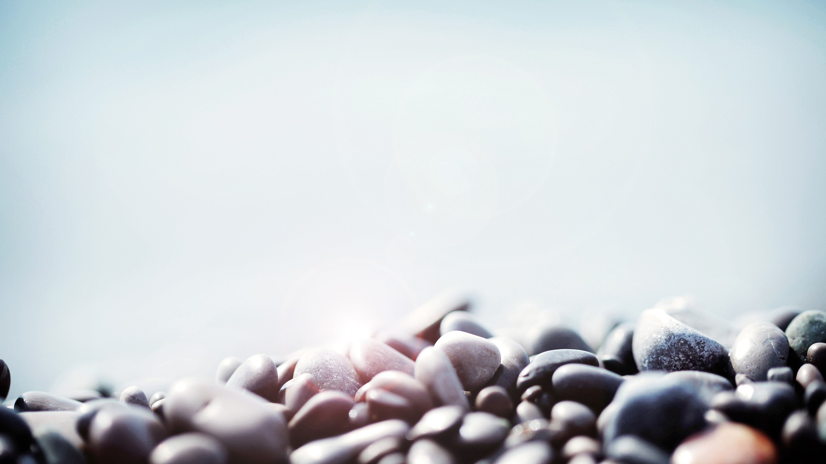
Мастер-класс для педагогов
«Здоровьесберегающие технологии в
работе с дошкольниками»
Подготовила: старший воспитатель А. Ю. Шепшина
МБДОУ №48

Slide 2
Здоровьесберегающие технологии -
это система мер, включающая взаимосвязь и взаимодействие всех факторов образовательной среды, направленных на сохранение здоровья ребенка на всех этапах его развития и обучения.
В работе с дошкольниками используются как традиционные, так и нетрадиционные методы: пальчиковая гимнастика, самомассаж, Су - Джок - терапия, дыхательная и вибрационная гимнастика, гимнастика для глаз, релаксационные упражнения и др.

Slide 3
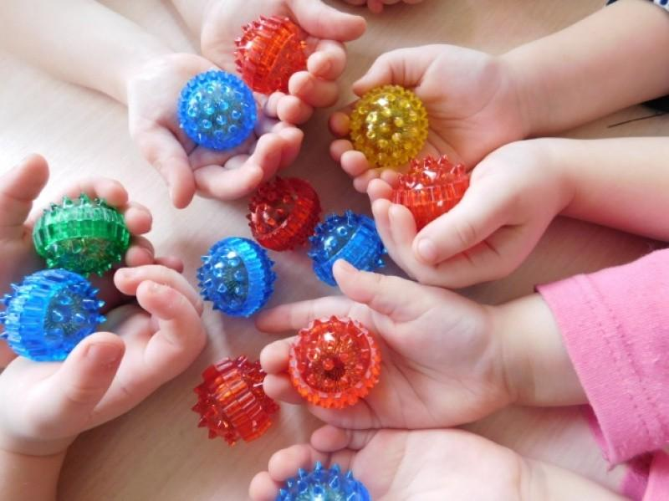
Су-Джок-терапия
В переводе с корейского языка Су - кисть, Джок - стопа.
Эта технология оказывает воздействие на биоэнергетические точки с целью активизации защитных функций организма.
Для выполнения нужен специальный массажный шарик.
Упражнение направлено на микромассаж и рефлексотерапию кистей рук. Шипы при перекатывании шарика воздействуют на нервные окончания, улучшают приток крови и стимулируют кровообращение.

Slide 4
Берем шарик в левую руку, приговаривая:
Этот шарик непростой, (Любуемся шариком на левой ладошке)
Он колючий, вот такой. (накрываем правой ладонью)
Будем c шариком играть (катаем шарик горизонтально)
Свои ладошки согревать.
Раз катаем, два катаем (катаем шарик вертикально)
Сильней на шарик нажимаем.
Как колобок мы покатаем, (катаем шарик в центре ладошки)
Сильней на шарик нажимаем.
В руку правую возьмём, (движения по тексту в правой руке)
В кулачок его сожмём.
В руку левую возьмём, (движения по тексту в левой руке)
В кулачок его сожмём.
.

Slide 5
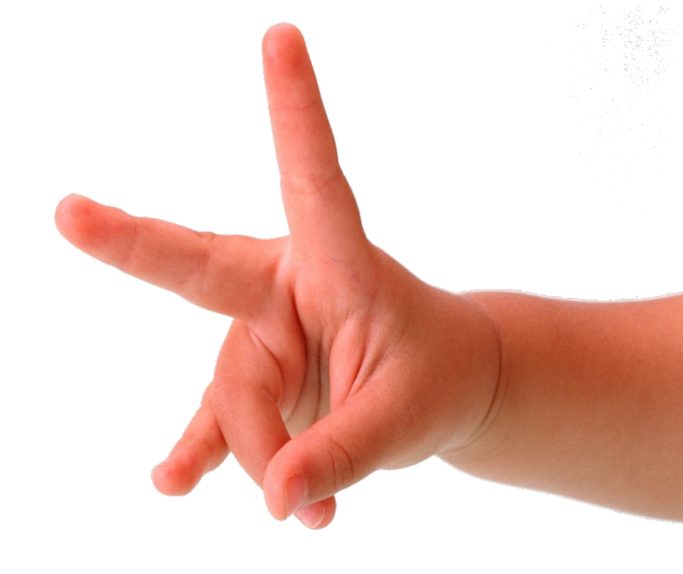
Пальчиковая гимнастика
О том, что ум ребенка находится на кончиках пальцев, сказал известный педагог В. А. Сухомлинский. И это не просто красивые слова. Все дело в том, что в головном мозге человека центры, отвечающие за речь и движения пальцев рук, расположены очень близко. Развивая мелкую моторику, мы активизируем соседние зоны мозга, отвечающие за речь.

Slide 6
Пальчиковая гимнастика «Мы во двор пошли гулять»
Раз, два, три, четыре, пять, (Загибают пальчики по одному.)
Мы во двор пошли гулять («Идут» по ладошке указательным и средними пальчиками.)
Бабу снежную лепили, («Лепят» комочек двумя ладонями.)
Птичек крошками кормили, («Крошат хлебушек» всеми пальчиками.)
С горки мы потом катались, (Опустить руки сверху вниз)
А еще в снегу валялись. (Кладут ладошки на колени то одной, то другой стороной.)
Все в снегу домой пришли, (Отряхивают ладошки.)
Съели суп и спать легли. (Движения воображаемой ложкой; руки под щеку.)
.

Slide 7
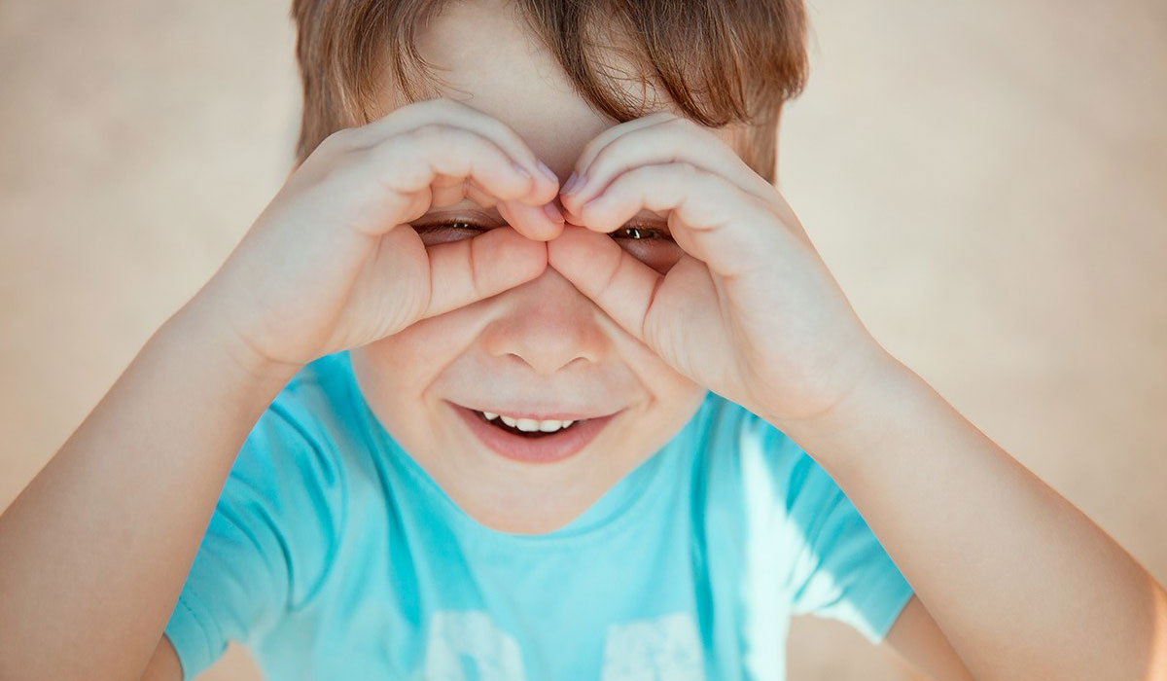
Гимнастика для глаз рекомендована взрослым и детям. Она помогает снять мышечное напряжение, улучшить кровообращение, развить амплитуду движений. Гимнастика для глаз способствует восстановлению зрения, улучшает внимание. Рекомендуется делать гимнастику для глаз каждый день, медленно и спокойно.

Slide 8
Гимнастика для глаз «Елка»
Вот стоит большая елка, (Выполнить круговые движения глазами.)
Вот такой высоты. (Посмотреть снизу вверх.)
У нее большие ветки.
Вот такой ширины. (Посмотреть слева направо.)
Есть на елке даже шишки, (Посмотреть вверх.)
А внизу – берлога мишки. (Посмотреть вниз.)
Зиму спит там косолапый
И сосет в берлоге лапу. (Зажмурить глаза, потом поморгать 10 раз.)

Slide 9
Массаж (самомассаж)
Как писал русский физиолог И. М. Сеченов: «работа мышц есть работа мозга». Двигательный аппарат напрямую связан с работой нервной системы, и если двигательная функция находится в неблагоприятных условиях для развития, то задерживается и общее развитие нервной деятельности. Недостаток двигательной активности частично может восполнить массаж в сочетании с различными упражнениями.
Ласковые касания рук приносят массу удовольствия малышу, помогают наладить эмоциональный контакт, снять мышечное напряжение, повысить настроение. Легкие поглаживающие движения по спинке малыша, растирания (вдоль позвоночника, не по нему, спины, рук, кистей, массаж кончиков пальцев - все это позволяет улучшить нейродинамику и стимулирует рост нервных клеток.
В работе с детьми раннего возраста можно использовать сказки-массажики. Они снимают напряжение, тревожность, агрессивность.
Дети младшего и старшего возраста могут делать самомассаж.

Slide 10
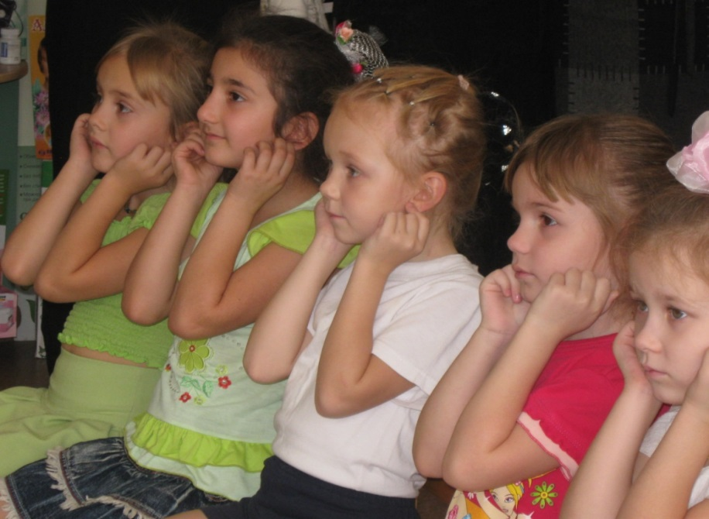
Массаж «Снеговик»
Раз — рука, два — рука. (Вытянуть вперед одну руку, потом — другую)
Лепим мы снеговика. (Имитировать лепку снежков)
Три-четыре, три-четыре, (Погладить ладонями шею)
Нарисуем рот пошире.
Пять — найдем морковь для носа,
Угольки найдем для глаз. (Кулачками растереть крылья носа)
Шесть — наденем шляпу косо,
Пусть смеется он у нас. (Приставить ладони ко лбу «козырьком» и
растереть лоб)
Семь и восемь, семь и восемь
Мы плясать его попросим. (Погладить колени ладошками)

Slide 11
Релаксация (от лат. relaxation - расслабление, ослабление) - глубокое мышечное расслабление, сопровождающиеся снятием психического напряжения.
Упражнение «Волшебный сон»
Реснички опускаются…
Глазки закрываются…
Мы спокойно отдыхаем…
Сном волшебным засыпаем…
Дышится легко…ровно…глубоко…
Наши руки отдыхают…
Ноги тоже отдыхают…
Отдыхают…засыпают…
Шея не напряжена…
И расслаблена…
Губы чуть приоткрываются…
Все волшебно расслабляется…
Дышится легко, ровно, глубоко…
(Пауза)
Мы спокойно отдыхали,
Сном волшебным засыпали…
Хорошо нам отдыхать!
Но пора уже вставать!

Slide 12
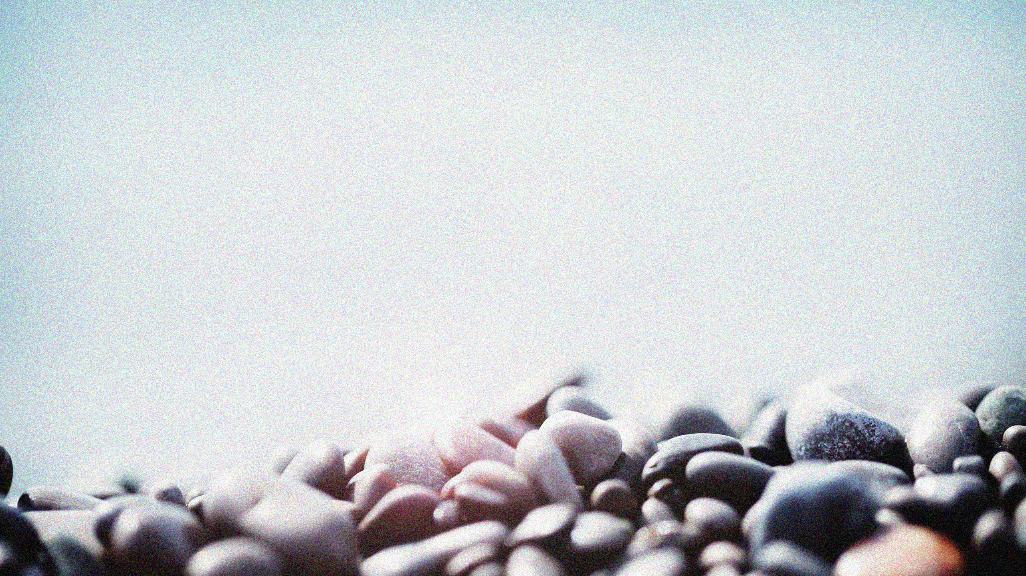
Здоровье ребенка превыше всего,
Богатство земли не заменит его.
Здоровье не купишь, никто не продаст,
Его берегите, как сердце, как глаз.
Ж. Жабаев
Помните: вырастить здорового ребенка — это самая главная задача не только для родителей, но и для педагогов.
https://www.maam.ru/detskijsad/master-klas-dlja-pedagogov-zdorovesberegayuschie-tehnologi-i-ispolzovanie-ih-v-rabote-pedagogov-dou.html

